Slide 1

LA COMMISSION
EUROPÉENNE
L'exécutif politique de l'UE

Slide 2
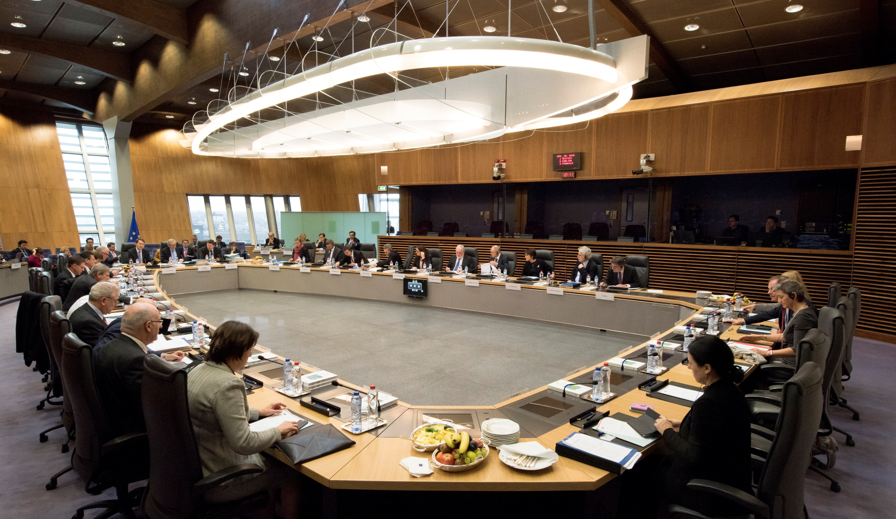
Que connaissez-vous de la Commission?

Slide 3
Contenu de la présentation...
La Commission européenne
  Son fonctionnement
  Ses 4 rôles principaux
La Commission Juncker
  Son processus électoral
  Ses 10 priorités

Slide 4
La Commission européenne
1
2
3
est l’exécutif politique
fonctionne de manière collégiale
promeut
l’intérêt général de l’Union

Slide 5


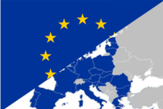
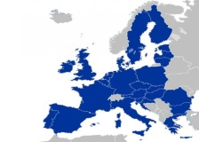






Répartition des compétences
COMPÉTENCES
EXCLUSIVES
PARTAGÉES
D’APPUI
- Commerce
- Concurrence
- Agriculture
- Environnement
- Tourisme
- Éducation

Slide 6

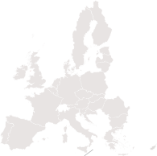



Droit de l’UE
Droit primaire
Droit dérivé
Non contraignant
Contraignant
RECOMMANDATIONS
RÈGLEMENTS
DIRECTIVES
DÉCISIONS
/
Gouvernance
économique
Droits des
Consomma-teurs
Microsoft
Itinérance

Slide 7
Les 4 rôles de la Commission
DROIT D’INITIATIVE
EXÉCUTION DES POLITIQUES ET DU BUDGET
GARDIENNE DES TRAITÉS
DIMENSION INTERNATIONALE

Slide 8



Rôle de proposition législative et d'initiative politique
Voix de l’UE
Propositions
Propositions
Voix des citoyens
Voix des États membres
Conseil de l'Union
européenne

Slide 9
Les 4 rôles de la Commission
DROIT D’INITIATIVE
EXÉCUTION DES POLITIQUES ET DU BUDGET
GARDIENNE DES TRAITÉS
DIMENSION INTERNATIONALE

Slide 10
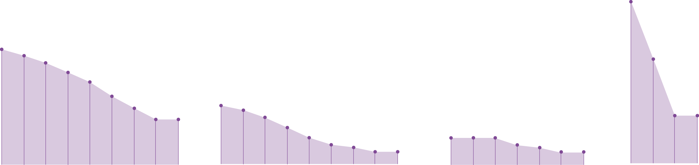
Exécution des politiques - Itinérance
Appels vocaux passés (à la minute)
Appels vocaux reçus (à la minute)
SMS envoyés
Données
(par Mo)
Juillet
2012
Août
2007
0,70€
0,49 €
Août
2007
Mars
2016
Mars
2016
0,24 €
Juillet
2009
0,19 €
Mars
2016
Mars
2016
0,20 €
0,11 €
0,05 €
0,06 €
(prix en centimes d’euros, TVA exclue)
À PARTIR DU 15 JUIN 2017: PAS DE FRAIS SUPPLÉMENTAIRES

Slide 11
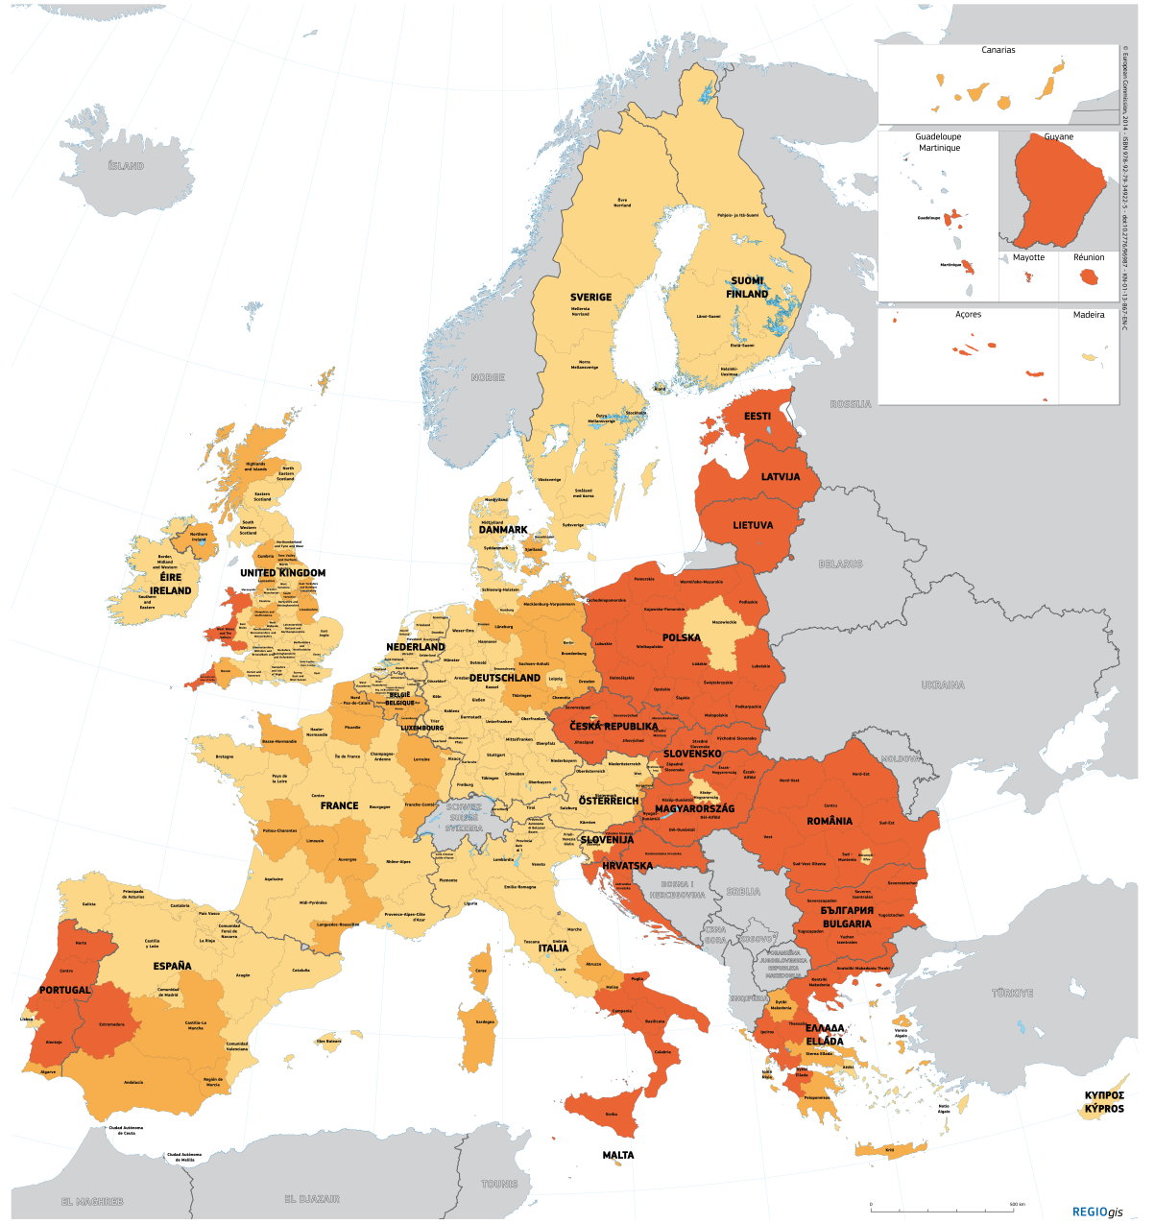
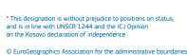
Exécution des politiques - politique régionale
Légende
Régions moins développées
(PIB/habitant < 75 % de la moyenne de l’UE des 27)
Régions en transition
(PIB/habitant entre 75 % et 90 % de
la moyenne de l’UE des 27)
Régions plus développées
(PIB/habitant >= 90 % de la moyenne de l’UE des 27)

Slide 12

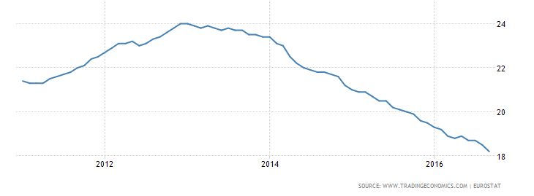
Exécution des politiques
Garantie pour la jeunesse
TAUX DE CHÔMAGE DES JEUNES DANS L’UE % DE LA MAIN-D’OEUVRE 15-24

Slide 13
Recettes et dépenses relatives aux politiques
Cohésion économique, sociale et territoriale 34 %
Compétitivité pour la croissance et l’emploi 14 %
54
Mrd
21
Mrd
Budget total
158 Mrd €
(2017)
Sécurité et citoyenneté 3 %
4 Mrd
L’Europe dans le monde 6 %
10
Mrd
Administration 6 %
9
Mrd
59 Mrd
Croissance durable: ressources naturelles 37 %
% du RNB des États membres
% du taux de TVA des États membres
Droits à l’importation de produits de pays tiers
Autre

Slide 14
Les 4 rôles de la Commission
DROIT D’INITIATIVE
EXÉCUTION DES POLITIQUES ET DU BUDGET
GARDIENNE DES TRAITÉS
DIMENSION INTERNATIONALE

Slide 15
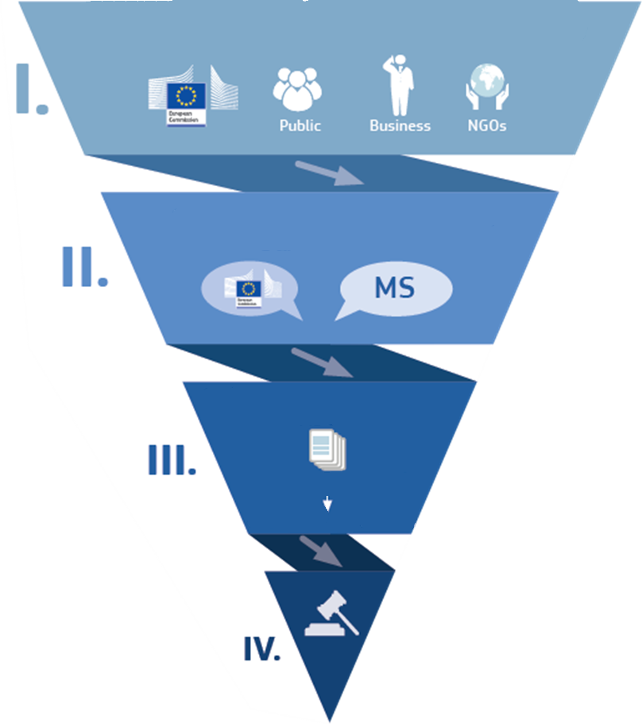
Gardienne des traités - procédure d’infraction (2015)
Phase initiale
- Nouvelles plaintes enregistrées: 295
Affaires ouvertes par la
Commission de sa propre initiative: 578
Un dialogue structuré
Nouveaux dossiers EU Pilot: 881
Procédure précontentieuse:
- Non-conformité et/ou mauvaise application: 199
- Transposition tardive: 543
Avis motivés: 248
Saisines de la Cour
Arrêts rendus par la Cour: 25
(Art. 258 TFUE)

Slide 16
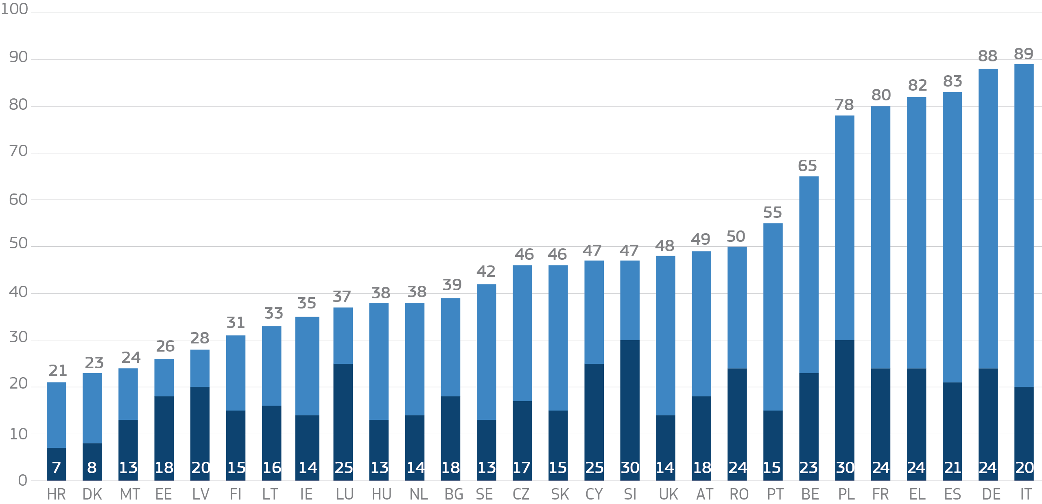
Gardienne des traités / Les Etats-membres
Nombre de procédures d’infraction en 2015 dans les 28 pays de l’UE
Valeurs du haut : nombre total d’infractions
Infractions pour mauvaise transposition et/ou mauvaise application du droit de l’UE
Infractions pour transposition tardive

Slide 17




Gardienne des traités - entreprises
Fiat
Aides d’État illégales
(octobre 2015)
Google
Procédure antitrust
(avril 2016)
Apple
Aides d’État illégales
(août 2016)

Slide 18
Les 4 rôles de la Commission
DROIT D’INITIATIVE
EXÉCUTION DES POLITIQUES ET DU BUDGET
GARDIENNE DES TRAITÉS
DIMENSION INTERNATIONALE

Slide 19
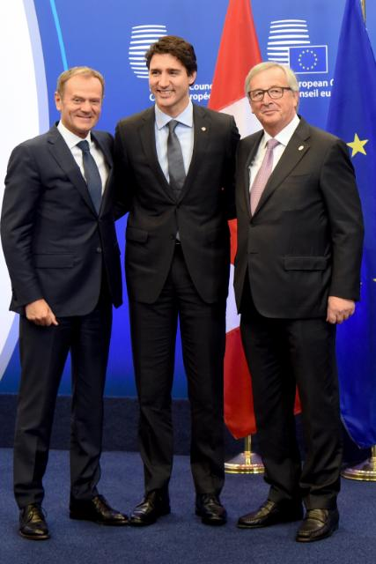
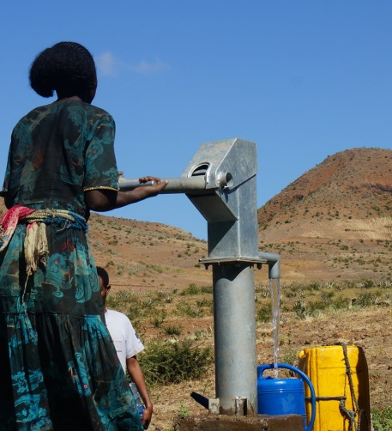

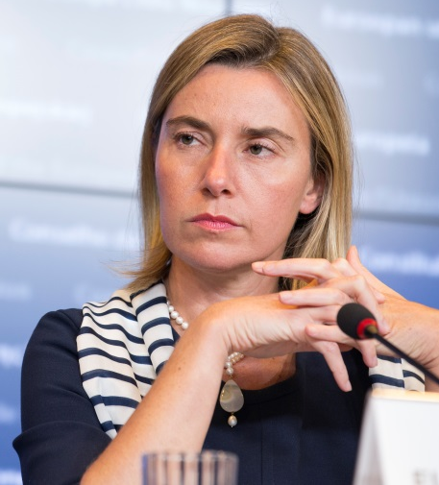
Représentation de l'UE dans le monde
Politique de
voisinage et
négociations
d’élargissement
Coopération au
développement et
aide humanitaire
Politique étrangère
et de sécurité commune
Accords
internationaux

Slide 20
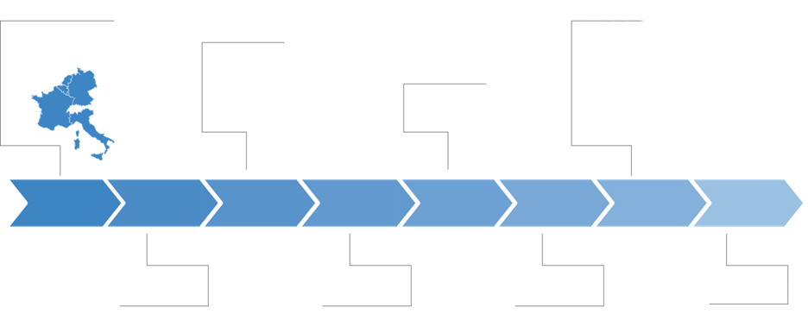
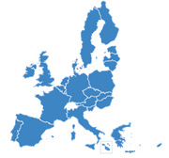
Des réussites du passé…
1957
Traité de Rome
2004
Èlargissement
à l'est
1992
Traité de Maastricht
1995
Schengen
1987
ERASMUS
1993
Le Marché
unique
1999
L'euro
2012
Le prix Nobel
de la paix

Slide 21


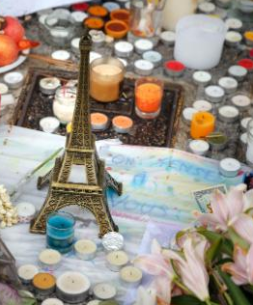
...aux défis d’aujourd’hui
Crise migratoire
Inégalités économiques
et sociales
Terrorisme

Slide 22
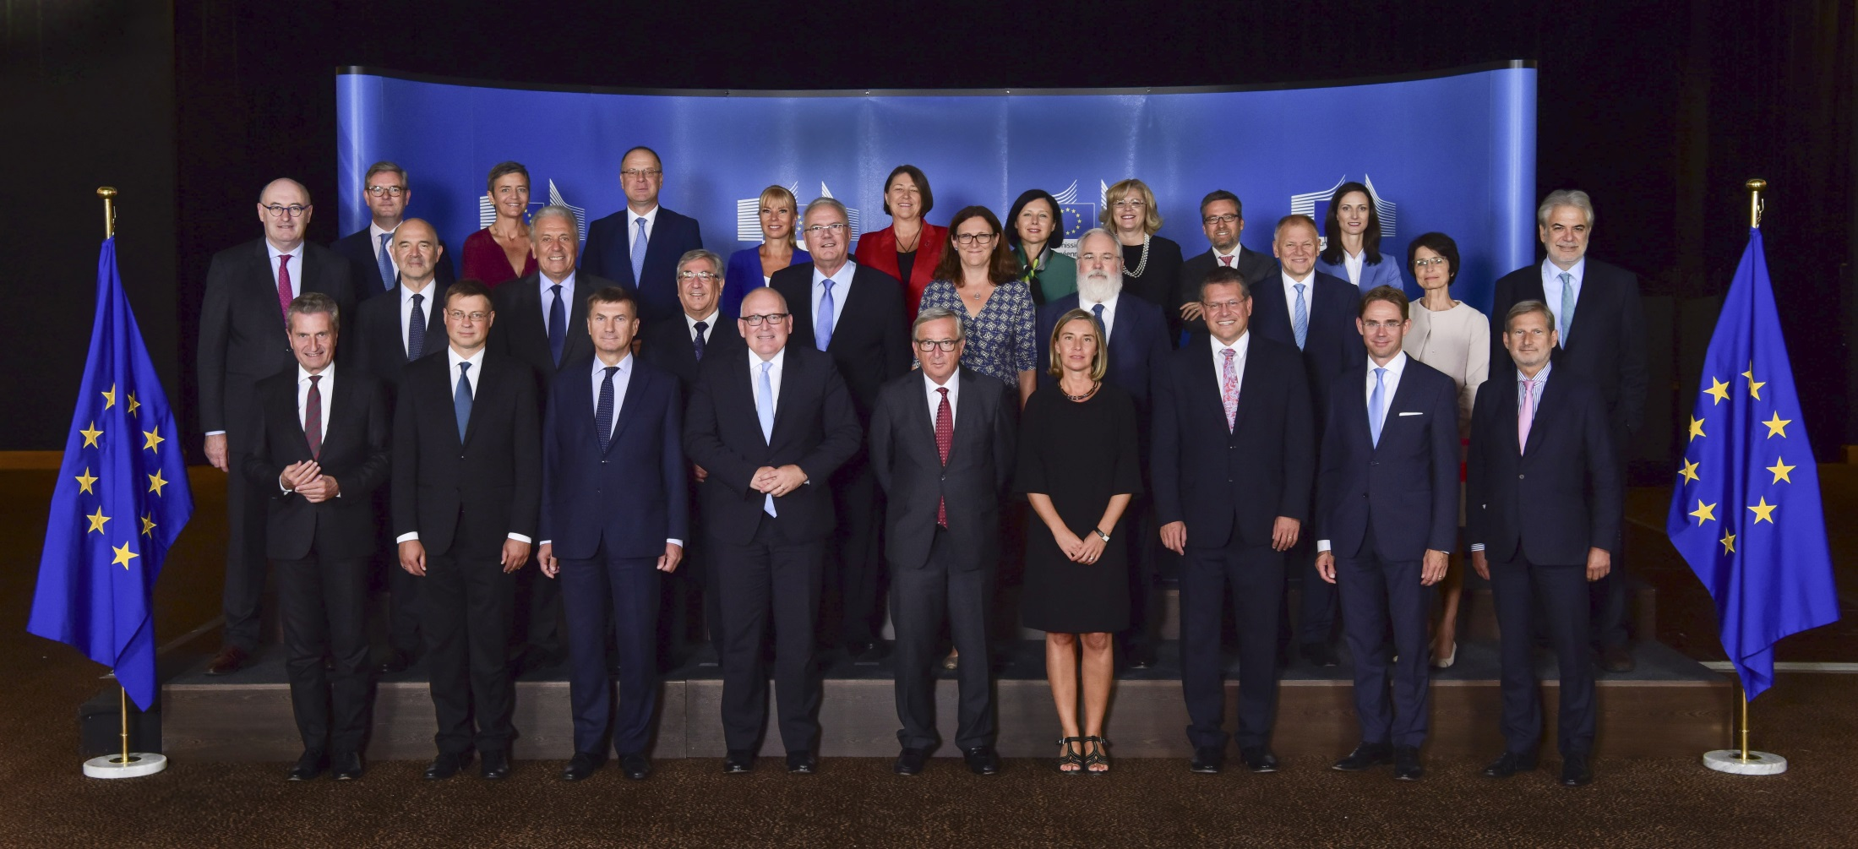
La Commission Juncker (2014-2019)

Slide 23
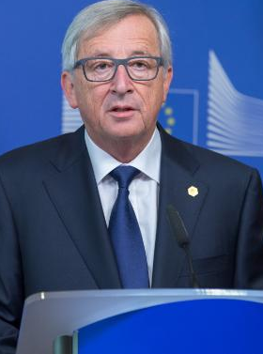
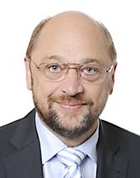
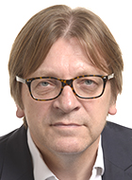



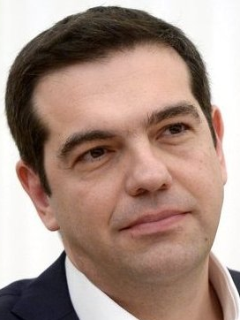


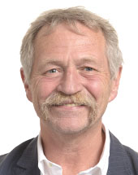


Élections européennes de 2014

Slide 24









Élections européennes de 2014
67 ADLE
PPE 221
50 Verts/ALE
191 S&D
CRE 70
ELDD 48
52 GUE/NGL
751
NI 52

Slide 25







Comment le président Juncker a été élu
1
2
Chefs d'État
et de gouvernement

Slide 26
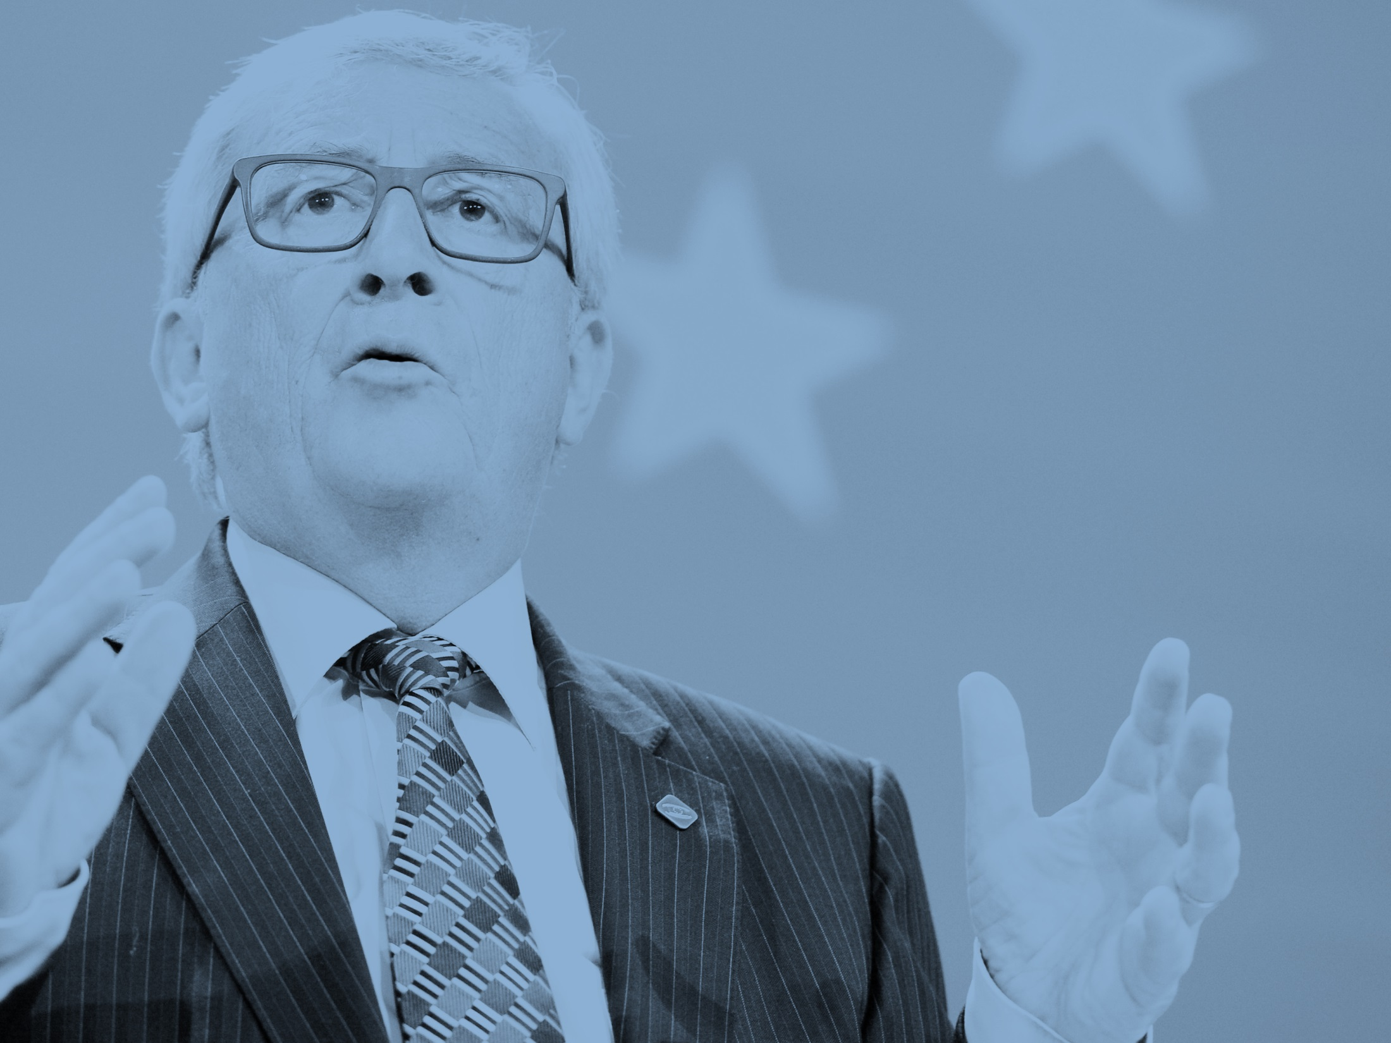

«Ma priorité en tant que président de la Commission sera de renforcer la compétitivité de l’Europe
et de stimuler les investissements au service de la création d’emplois.»
Jean-Claude Juncker
Strasbourg, le 15 juillet 2014

Slide 27

Les 10 priorités
Emploi, croissance,
investissements
Commerce
Marché unique
numérique
Justice et
droits fondamentaux
Union de l’énergie
et climat
Migrations
L’UE, un acteur
mondial
Marché intérieur
Union économique
et monétaire
Changement
démocratique

Slide 28

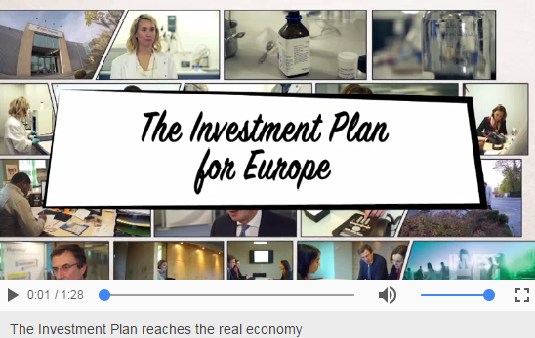


EMPLOI, CROISSANCE, INVESTISSEMENTS
LE PLAN D’INVESTISSEMENT
POUR L’EUROPE

Slide 29

Le plan d’investissement est un succès
225 milliards d’EUR d’investissements nouveaux
445 000 PME et entreprises de taille intermédiaire bénéficient d'un meilleur accès au financement
Plus de
300 000 nouveaux
emplois
Plan d’investissement extérieur européen

Slide 30
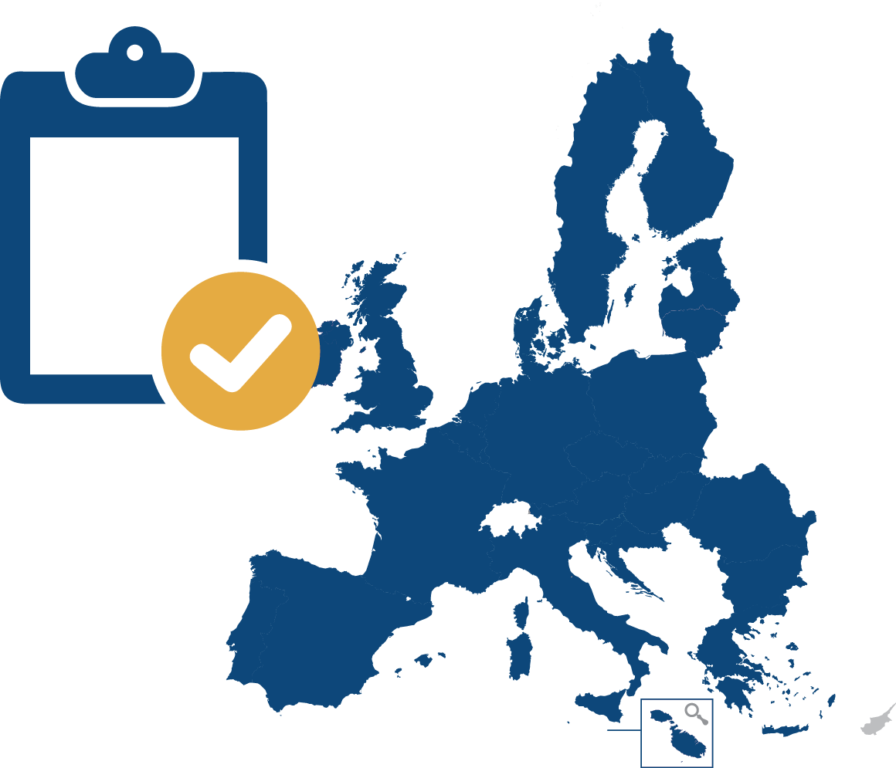
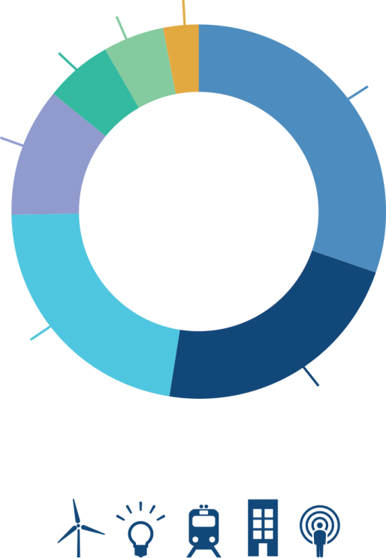
Fonds européen pour les investissements stratégiques -
Investissements par secteur
Environnement et utilisation efficace des ressources
Infrastructure sociale
Transports
Petites entreprises
6%
3%
420
6%
Numérique
30 %
11 %
transactions
22 %
Énergie
22 %
Recherche, développement
et innovation

Slide 31




Exemples de projets au titre du plan d’investissement pour l’Europe
Prêts de Qredits
aux PME néerlandaises
Lieu: Pays-Bas
Secteur: petites entreprises
et entreprises intermédiaires
Bénéficiaires: 7 500 PME
et start-up
Usine de bioproduits en Finlande
Lieu: Finlande
Secteur: Énergies renouvelables,
innovation
Emplois créés: 6 150

Slide 32
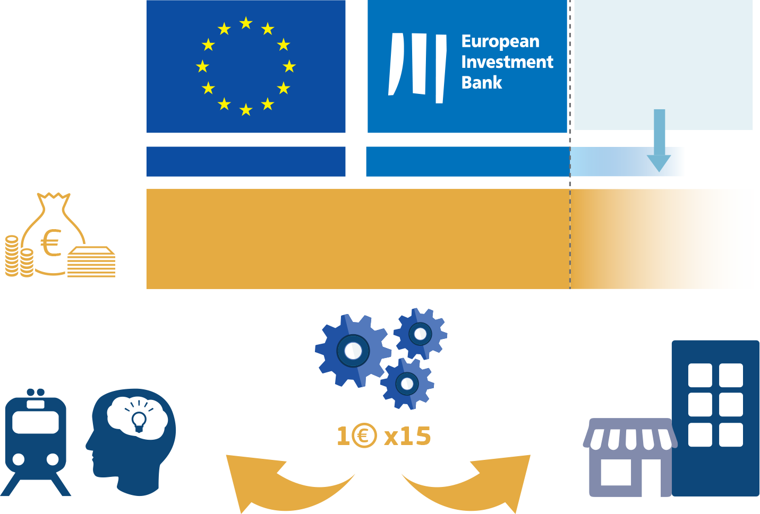
Prolongation du Fonds européen pour les investissements stratégiques
Autres
contributions publiques et privées
16 + 10 = 26 Mrd EUR
5 + 2,5 = 7,5 Mrd EUR
21+12,5 = 33,5 Mrd €
Infrastructures et innovation
PME et
entreprises de taille intermédiaire

Slide 33

Prochaines étapes
Combinaison simplifiée de l’EFSI et des Fonds ESI
Plateforme de conseil améliorée
Plateformes d’investissement encouragées
Poursuite de l’EFSI
Le Fonds européen pour les investissements stratégiques fournira au moins 500 Mrd EUR d’ici à 2020 et vise 630 Mrd EUR d’ici à 2022.

Slide 34

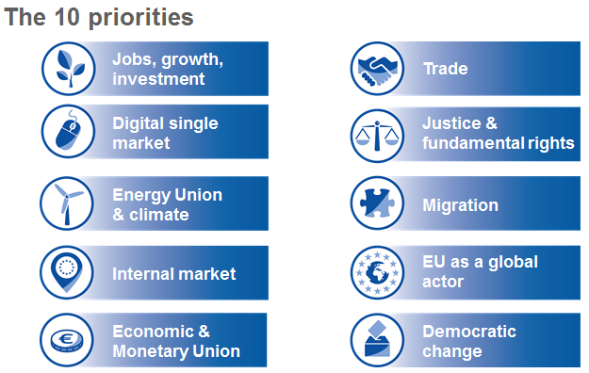
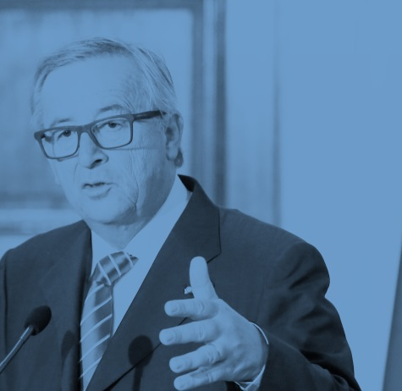

#InvestEU

Slide 35

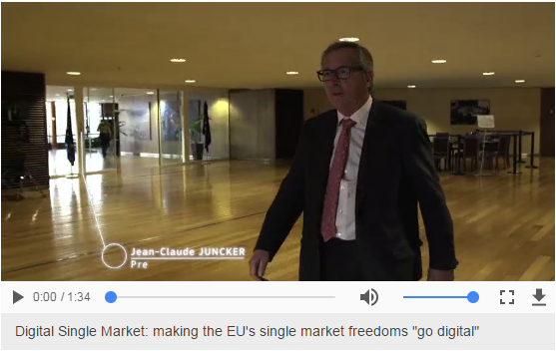
UN MARCHÉ UNIQUE
NUMÉRIQUE POUR L’EUROPE
#DigitalSingleMarket

Slide 36

Pourquoi un marché unique numérique?
Seuls 59 % des Européens ont accès
aux réseaux 4G
Bientôt, 90 % des
emplois nécessiteront
des compétences
numériques
+ 11 Mrd EUR
d’économies
pour les consommateurs
Les petites entreprises pourraient économiser 9 000 EUR
52% des achats transfrontières
sont bloqués

Slide 37

Les trois piliers du marché unique numérique
Améliorer l’accès
Environnement
Économie et société
Commerce électronique
Livraison de colis
Blocage géographique
TVA
Télécoms et
médias
Plateformes en ligne
Sécurité et
données personnelles
Économie fondée sur les données
Normalisation
Compétences et
administration en ligne
Créer un marché unique numérique

Slide 38
1. Itinérance en Europe
Appels passés (à la minute)
Appels reçus (à la minute)
SMS envoyés
Données
(par Mo)
Juillet
2012
0,70€
Août
2007
0,49 €
Août
2007
Mars
2016
Mars
2016
0,24 €
Juillet
2009
0,19 €
Mars
2016
Mars
2016
0,20 €
0,11 €
0,05 €
0,06 €
(prix en centimes d’euro, HTVA)
À PARTIR DU 15 JUIN 2017: PAS DE FRAIS SUPPLÉMENTAIRES

Slide 39

2. Une connectivité meilleure et plus rapide
TEMPS DE TÉLÉCHARGEMENT | 2016 | 2025
Tomodensitométrie
14 minutes
40 secondes
Jeu de réalité virtuelle
34 minutes
102 secondes
Espace de stockage
d'un smartphone récent
3,6 heures
11 minutes
Film haute résolution
11 heures
33 minutes
Restauration d'un serveur
d'entreprise de taille moyenne
28 jours
33 heures
Séquençage du génome humain
33 jours
39 heures

Slide 40



Prochaines étapes
ÉCONOMIE FONDÉE SUR LES DONNÉES | TVA | PROTECTION DE LA VIE PRIVÉE EN LIGNE
Informatique en nuage Internet des objets | Système électronique d'enregistrement et de paiement unique Seuil commun de TVA | Directive Vie privée Protection des données personnelles

Slide 41

#DigitalSingleMarket

Slide 42

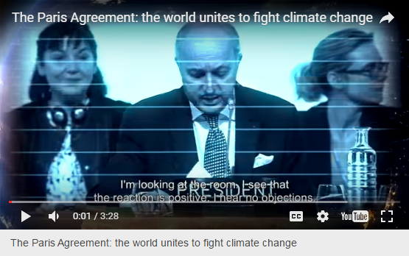
L’UNION DE L’ÉNERGIE
ET L’ACTION POUR LE CLIMAT
#EnergyUnion

Slide 43




Pourquoi avons-nous besoin d’une union de l’énergie?
STRATÉGIE POUR UNE UNION DE L’ÉNERGIE
Économie modernisée
1. Efficacité
énergétique
5. Sécurité énergétique,
solidarité et confiance
2. Marché de
l’énergie intégré
Énergies renouvelables et efficacité
Transition juste pour la société
4. Décarbonisation
de l’économie
3. Recherche,
innovation et
compétitivité

Slide 44

Synergies avec d’autres priorités
Union de l’énergie et
action pour le climat
Plan d’investissement
Stratégie pour
les compétences
Attirer de nouveaux
investissements
Disposer d’une
main-d'œuvre
adéquate
Marché unique
numérique
Union des
marchés de
capitaux
Faire participer les citoyens
et les consommateurs
Économie circulaire
Instaurer
un financement durable
pour une économie propre
Fonder une économie sobre
en carbone ménageant les
ressources
Innovation
Porter les nouvelles
technologies
de la recherche au marché

Slide 45






4. Avancer sur le climat - Paris et après
EXIGENCES DE L'ACCORD DE PARIS
L’UE CHEVILLE OUVRIÈRE DE L’ACCORD DE PARIS
Ratification par:
55
parties
Représentant:
55 %
des émissions mondiales
de gaz à effet de serre
Ratification par l’UE:
>55%
Le pourcentage requis des émissions mondiales est dépassé
27 %
+27 %

Slide 46
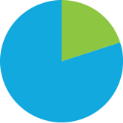

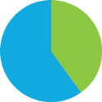

4. Avancer sur le climat
SOUTIEN FINANCIER ET INVESTISSEMENTS
20% du budget de l'UE est alloué à des dépenses liées au climat
Les dépenses liées au climat dépasseront 35 % du budget global d'Horizon 2020
40 % des projets de l’ESFI contribuant à l'action en faveur du climat
Des projets verts en Afrique via le plan d'investissement extérieur européen

Slide 47




4. Avancer sur le climat
RÉDUIRE LES ÉMISSIONS DE GAZ À EFFET DE SERRE D’AU MOINS 40%
2020
2030
-20 %
-40 %
(par rapport au niveau de 1990)
FAIRE PASSER LA PART DES ÉNERGIES RENOUVELABLES DANS LE BOUQUET ÉNERGÉTIQUE À 27 % AU MINIMUM
2020
20 %
2030
27 %
AMÉLIORER L’EFFICACITÉ ÉNERGÉTIQUE D’AU MOINS 27 %
2020
2030
+20 %
+27 %
(par rapport au statu quo)

Slide 48






Prochaines étapes
Mettre en œuvre les propositions relatives à
l'Union de l'énergie et au changement climatique
Appliquer la stratégie pour une mobilité
à faible taux d’émissions
Mettre en œuvre l’accord de Paris
Accélérer l'innovation dans les énergies propres et la compétitivité mondiale
Travailler sur le financement durable et les investissements
Renforcer les moyens de l’UE pour passer à une économie propre

Slide 49

#EnergyUnion

Slide 50


UN PROGRAMME DE L’UE
POUR LA FISCALITÉ
#FairTaxationEU

Slide 51
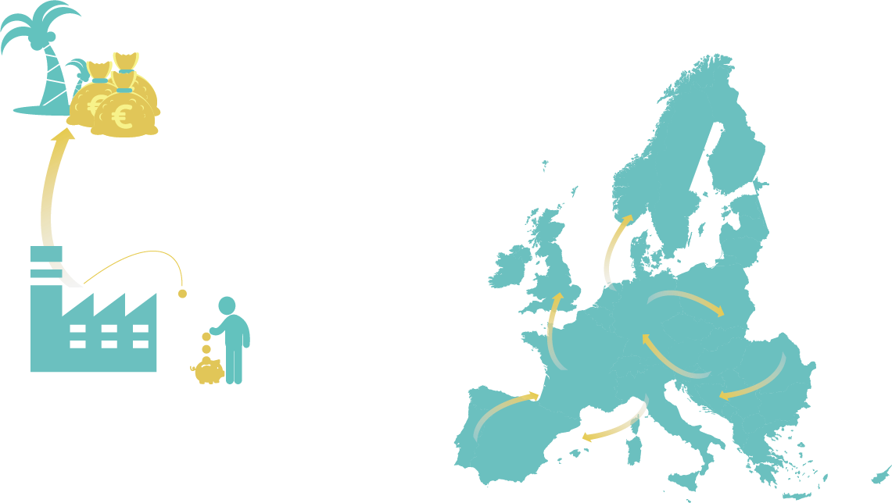
Pourquoi avons-nous besoin d'un programme de lutte
contre l’évasion fiscale?
1) prive les budgets publics de milliards d’euros chaque année
2) alourdit la charge fiscale pesant sur les citoyens
3) entraîne des distorsions de concurrence pour les entreprises qui paient leur part de l’impôt

Slide 52

Assiette commune consolidée pour l’impôt sur les sociétés (ACCIS)
L’ACCIS a pour objectif:
de lutter contre l'évasion fiscale
de lutter contre la planification fiscale agressive et les abus fiscaux transfrontières
d’offrir un ensemble unique de règles que les entreprises transfrontières peuvent utiliser pour calculer leurs bénéfices imposables dans l’UE
70 milliards
d’euros
Les États membres de l’Union perdent jusqu’à 70 milliards d’euros par an en raison de l’évasion fiscale des entreprises

Slide 53





Asymétries et failles entre les systèmes nationaux
Octobre 2015
Fiat et Starbucks — aide d’État illégale
Décembre 2015
McDonald’s — enquête relative à un avantage fiscal
Janvier 2016
La Belgique doit récupérer 700 millions d'euros
auprès de plus de 30 entreprises
Août 2016
L’Irlande doit récupérer
13 milliards d'euros
de recettes fiscales perdues auprès d’Apple

Slide 54






Stratégie extérieure
Nous proposons:
Des critères
de bonne gouvernance fiscale mis à jour
Des clauses fiscales dans les accords internationaux
Une aide aux pays en développement
Des conditions de bonne gouvernance fiscale pour les fonds de l’Union
Un nouveau processus de recensement dans l'Union des pays tiers qui ne respectent pas les règles

Slide 55
Prochaines étapes
2016
Proposition de relance de l’assiette commune consolidée pour l’impôt sur les sociétés (ACCIS)
Proposition relative aux mécanismes de règlement des différends en matière de double imposition entre les États membres
2017
Première liste commune de l’Union recensant les pays tiers qui refusent de respecter les normes de bonne gouvernance fiscale
Nouvelles règles de l’Union concernant les déclarations pays par pays entre les autorités fiscales
2018
Échange d’informations relatives aux comptes financiers avec la Suisse, l'Andorre et Monaco
Transposition effective de la directive sur la lutte contre l’évasion fiscale

Slide 56

#FairTaxationEU

Slide 57


COMPLÉTER L'UNION ÉCONOMIQUE ET MONÉTAIRE
#DeepeningEMU

Slide 58







Approfondir l'Union économique et monétaire
Semestre européen de coordination des politiques économiques
Règles budgétaires plus adaptées
Procédure concernant
les déséquilibres macroéconomiques
Conseils consultatifs nationaux
Mécanisme européen de stabilité
Union bancaire
Représentation unifiée de la zone euro

Slide 59



Réformes menées à bien les 2 premières années
Flexibilité dans le cadre des règles du pacte de stabilité et de croissance
European
Council /
Council
Rationalisation et renforcement du semestre européen
Une UEM approfondie et plus équitable

Slide 60
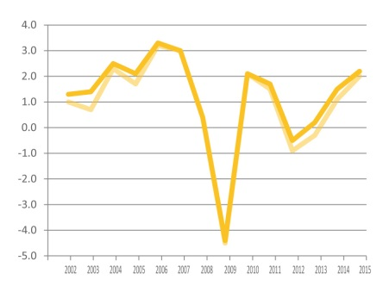
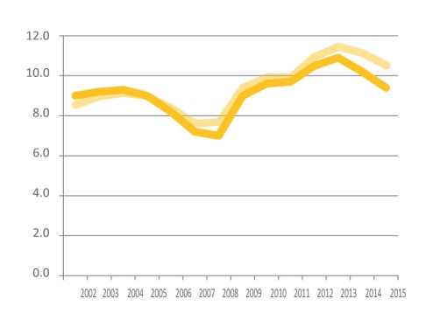
Indicateurs économiques clés
Croissance économique (%)
Taux de chômage (%)
Ratio déficit public/PIB (en %)
Dette publique (en %)
2013
2014
2015
2016 T2
2013
2014
2015
2016 T2
3,3
3,0
2,4
1,8
85,5
86,8
87,5
84,3
3,0
2,6
2,1
1,5
91,1
92,0
92,1
91,2
UE28
Zone euro

Slide 61


Grèce – un an après
Nouveau programme de soutien à la stabilité (2015)
Jusqu'à
86 Mrd EUR engagés pour des décaissements jusqu'en août 2018
Protocole d'accord:
rétablissement de la viabilité budgétaire
préservation de la stabilité financière
croissance, compétitivité et investissement
un État et une administration publique modernes
31,7 Mrd EUR
déboursés
(d'août 2015 à novembre 2016)

Slide 62
La feuille de route du rapport des cinq présidents
PHASE 1
«APPROFON-DISSEMENT PAR LA PRATIQUE»
(1er juin 2015 –
30 juin 2017)
PHASE 2
«PARACHEVER
L'ARCHITECTURE DE L'UEM»
(Printemps 2017:
Livre blanc de la Commission)
STAGE 1
"DEEPING BY DOING"
(1 ^{July} 2015 – 30 June 2017)
Using existing instruments
and Treaties
ÉTAPE FINALE

Slide 63


Prochaines étapes
European
Commission
Mars 2017:
Livre blanc sur l'avenir de l'Europe
Importants travaux en cours
Révision du pacte
de stabilité et de croissance
European
Council /
Council
Adoption du système européen d'assurance des dépôts
Poursuite des travaux sur le socle européen des droits sociaux
Member
States
European
Parliament

Slide 64

s
64 #DeepeningEMU

Slide 65

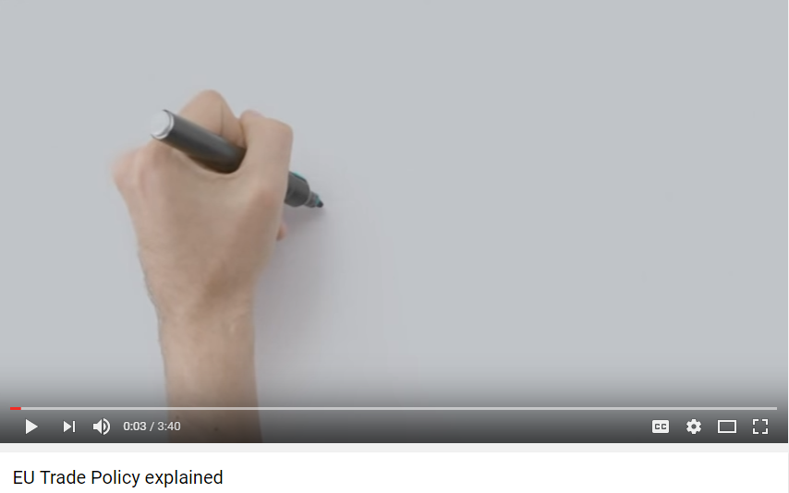
COMMERCE
#EUTrade

Slide 66

Le commerce pour tous
Plus de 30 millions d'emplois, soit 1 emploi sur 7 dans l'UE, dépendent des exportations
Chaque milliard d'euros réalisé à l'exportation soutient 14 000 emplois dans l'UE
Stratégie «Le commerce pour tous»
Approuvée par l'ensemble des
28 États membres
Fondée sur trois piliers:
l'efficacité, la transparence et les valeurs
Une réponse aux attentes des citoyens

Slide 67
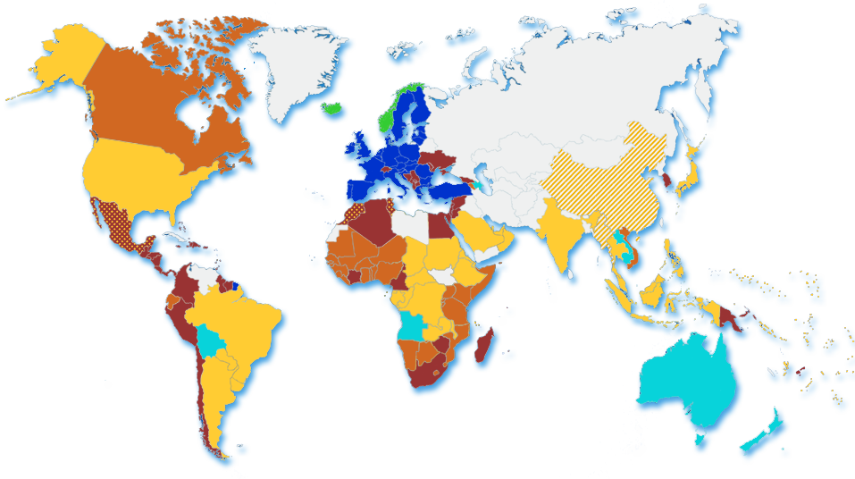
Situation des échanges commerciaux de l'UE

Slide 68


Un système modernisé de protection de l'investissement
De vrais juges
Hautement qualifiés,
désignés par les deux partenaires commerciaux
Les juges ne seront pas choisis
mais affectés de manière aléatoire
Pas de double casquette
Les juges ne peuvent pas avoir la qualité d'avocat dans les différends opposant les investisseurs aux États
Droit d'appel
renforçant l'équité du système
Audiences publiques
Pour une transparence maximale
Tous les documents accessibles en ligne
Plus transparent que les tribunaux nationaux

Slide 69
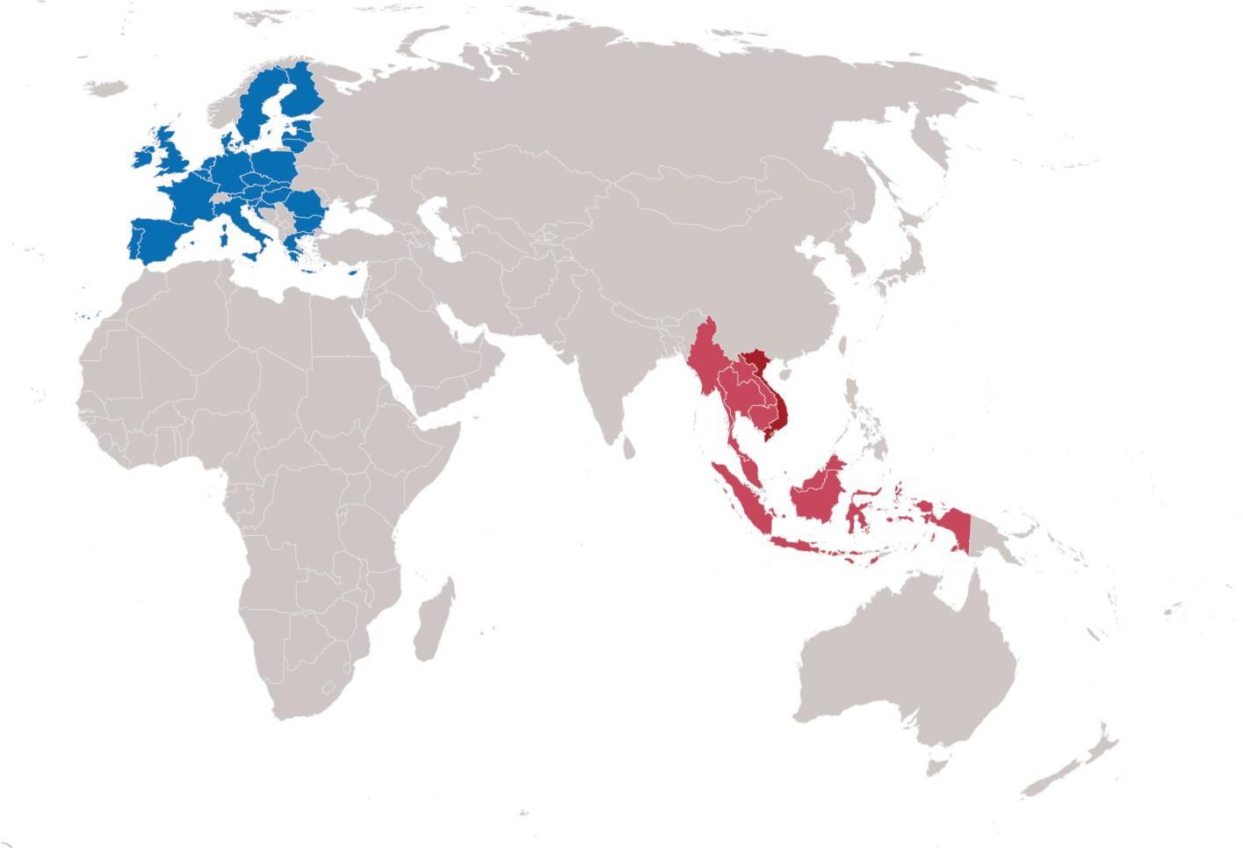




Accord de libre-échange entre l'UE et le Viêt Nam
UE
500 millions de citoyens
Croissance économique de 1,8 %
Association des
nations du Sud-Est
600 millions de citoyens
Croissance économique supérieure à 5%
Accord avec le Viêt Nam: résultats et avantages
Renforcement de la croissance
et du développement économiques
Politique durable de l'environnement et du travail
Système juridictionnel pour la protection de l'investissement

Slide 70
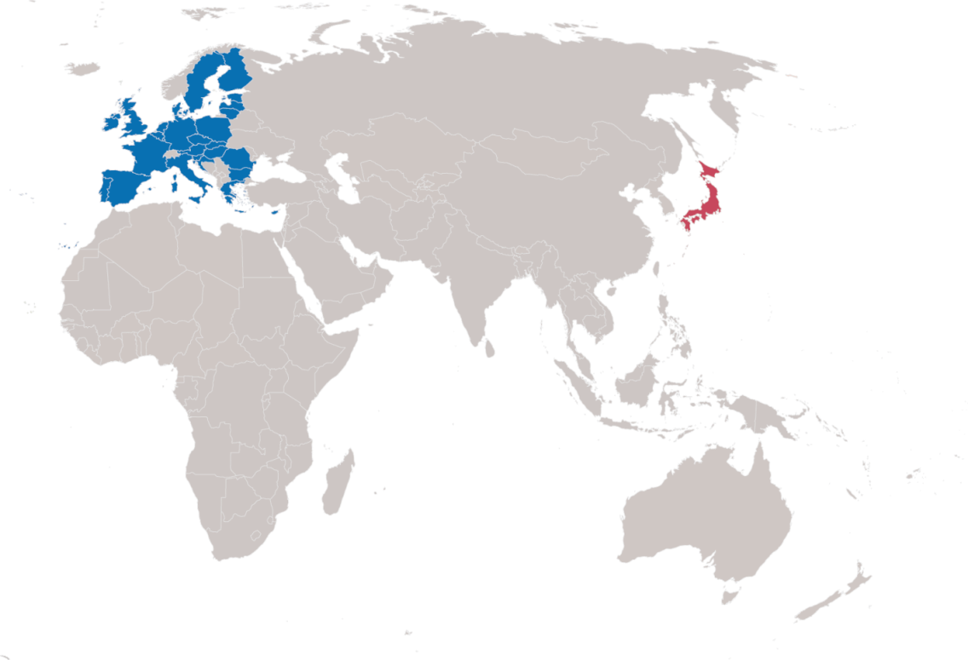


Accord de partenariat économique et accord de libre-échange entre l'UE et le Japon
17e cycle de négociations à Bruxelles, septembre 2016
Feuilles de route définies concernant
  la suppression des obstacles non tarifaires
  l'ouverture des marchés publics dans les secteurs japonais du rail et des transports urbains

Slide 71
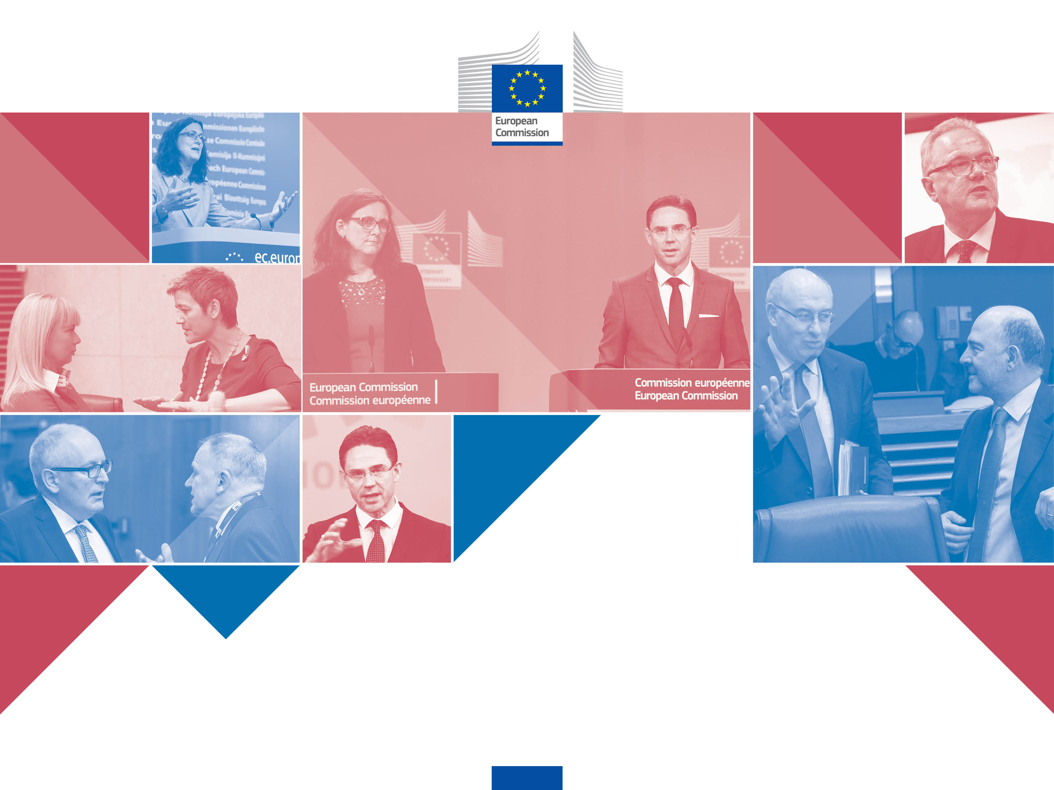
#EUTrade

Slide 72

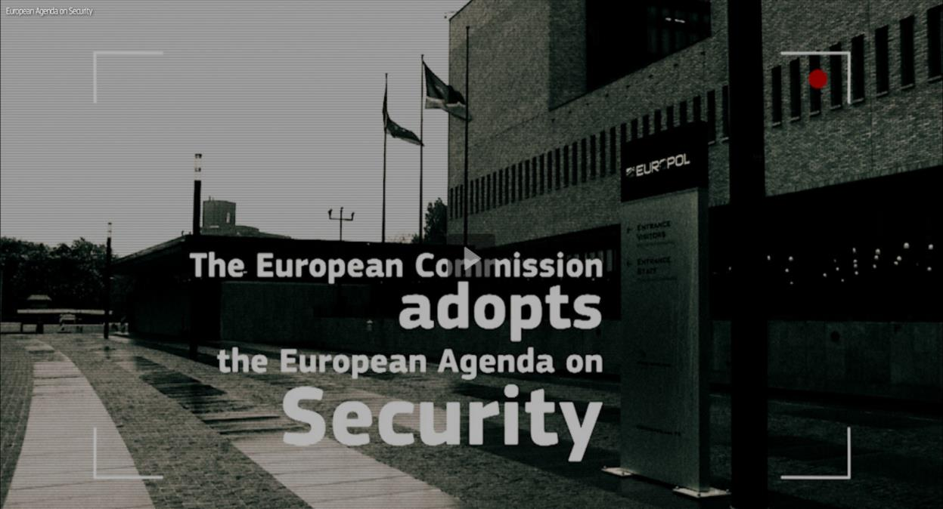
JUSTICE ET DROITS FONDAMENTAUX
#EUJustice

Slide 73



Protection des données et vie privée
Règlement européen sur la protection des données
Directive dans le secteur de la police et de la justice pénale
Bouclier de protection des données UE-États-Unis
s'applique à toutes les sociétés où qu'elles soient établies
donne le contrôle aux citoyens sur les données à caractère personnel
simplifie l'environnement réglementaire pour le commerce
obligations de protection des données pour les sociétés américaines qui reçoivent des données à caractère personnel de l'UE
réexamen annuel conjoint afin de contrôler la mise en œuvre
protège le droit fondamental des citoyens à la protection des données

Slide 74





Lutter contre les discours haineux et les discriminations
Nouveau code de conduite pour lutter contre les discours haineux illégaux en ligne (mai 2016)
Un site web unique
Promouvoir la tolérance et lutter contre le racisme, la xénophobie et les discriminations
Mise en place d'un groupe à haut niveau
Pour lutter contre le racisme, la xénophobie et les autres formes d'intolérance

Slide 75





Accès à la justice et défense des droits des Européens
Proposition d'améliorer les règles de l'UE destinées à protéger les enfants dans le contexte des litiges transfrontières en matière de responsabilité parentale
Directive sur l'aide juridictionnelle pour les suspects et les personnes poursuivies dans le cadre des poursuites pénales
Proposition de clarifier les droits patrimoniaux des couples internationaux ayant conclu un mariage ou un partenariat enregistré
Adoption de nouvelles règles visant à réduire radicalement les formalités administratives relatives aux documents publics des citoyens
Dialogue avec la Pologne au sujet du mécanisme de protection de l'état de droit

Slide 76

Promotion des droits fondamentaux
ÉGALITÉ
DIGNITÉ
RESPECT
DES
DROITS
DE
L'HOMME
DÉMOCRATIE
ÉTAT DE DROIT
LIBERTÉ
Premier colloque annuel sur les droits fondamentaux de l'Union (octobre 2015)
Deuxième colloque annuel de l'UE Pluralisme des médias et démocratie (novembre 2016)

Slide 77

77 #???
#EUJustice

Slide 78

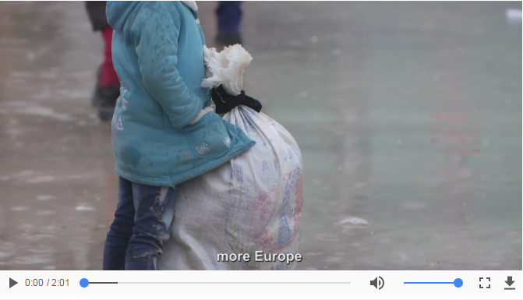
AVANCÉES EN MATIÈRE DE MIGRATION
#MigrationEU

Slide 79



Une aide humanitaire dans le monde entier
65 millions
de personnes déplacées
de force dans le monde entier
85% vivent dans le
monde en développement
Chaque année, l'UE donne plus d'1 milliard d'EUR afin d'aider les réfugiés
21,3 millions
de réfugiés
40,8 millions
de déplacés internes
1,8 million
de demandeurs d'asile
Plus grand donateur au monde:
68 milliards d'EUR
d'aide publique au développement
en 2015
© European Union/ECHO/Caroline Gluck
#MigrationEU

Slide 80
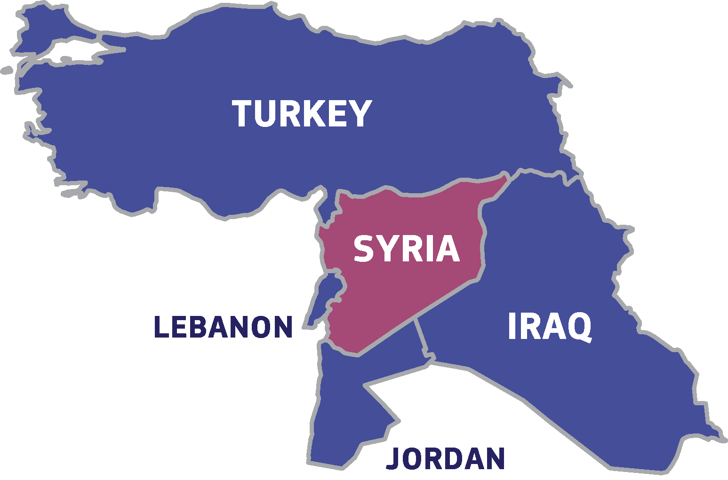
Aide aux réfugiés syriens
L'UE est l'un des principaux donateurs avec 6,8 milliards d'EUR
Accès à l'eau potable,
au matériel d'assainissement et d'hygiène pour
2 millions de personnes
Nourriture pour
850 000 personnes
Logement pour
1 million de personnes
Programmes de protection pour
2 millions d'enfants
Aide humanitaire, soins de santé, service de protection
Urgence en matière d'éducation
Aide humanitaire à 665 000 personnes
Logement pour 152 000 réfugiés syriens
Aide humanitaire de l'UE à 350 000 réfugiés syriens

Slide 81
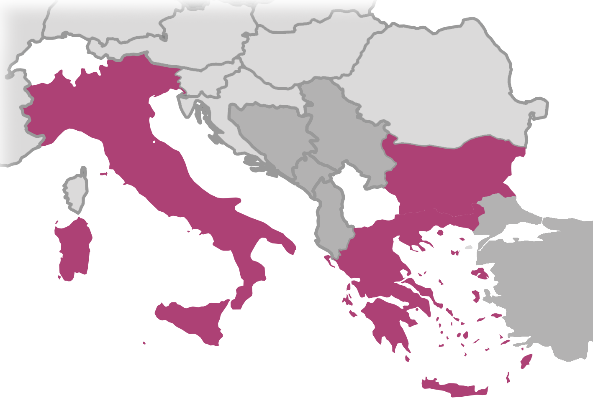
Aide financière et technique
7 milliards d'EUR
(2014-2020)
Relocaliser
les réfugiés vers d'autres États membres de l'UE
Aide d'urgence
160 millions d'EUR
91 millions d'EUR pour 2014-2020
Aide d'urgence
23,5 millions d'EUR depuis 2014
592,6 millions d'EUR pour 2014-2020
IT
BG
EL
Hotspots
Hotspots
Aide d'urgence
509 millions d'EUR pour 2014-2020
353 millions d'EUR depuis 2015

Slide 82
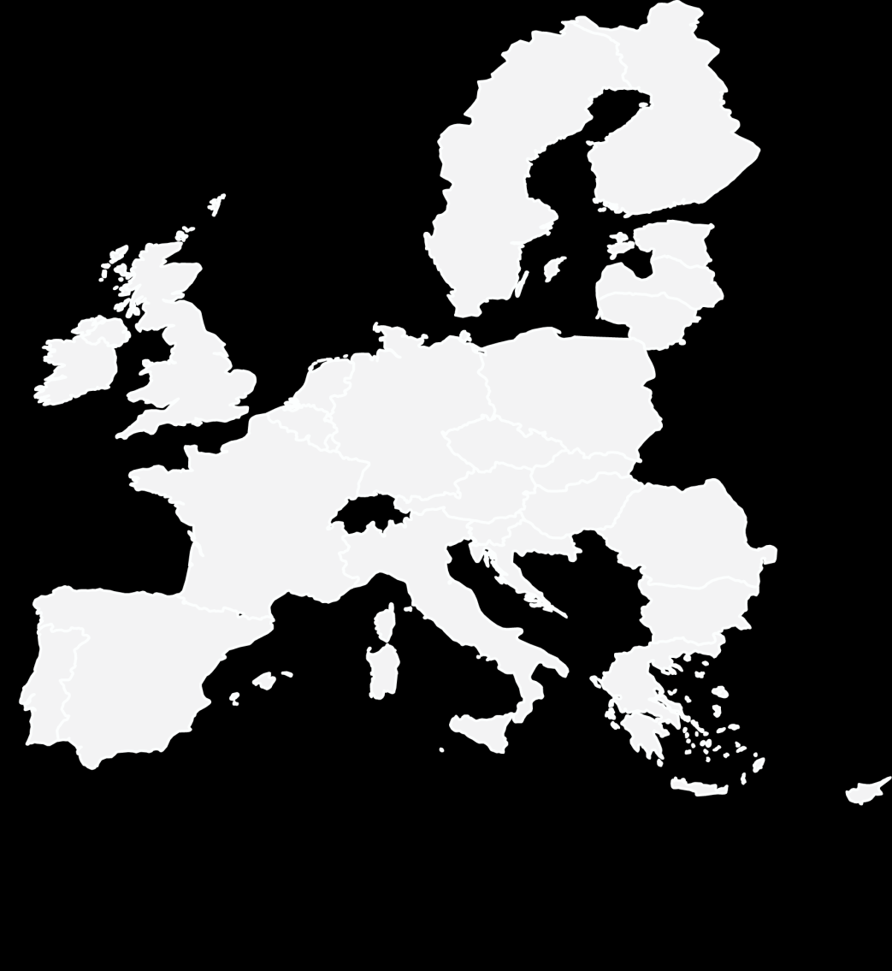





Sauver des vies et démanteler les réseaux de passeurs
9 réfugiés et migrants sur 10
ont payé des organisations criminelles
et des passeurs
Plus de 620 000 personnes
secourues en mer en 2015-2017
Opérations en mer pour
lutter contre le modèle
économique des passeurs
Opérations conjointes Frontex + EUNAVFOR MED Opération Sophia
Les réseaux de passeurs ont
encaissé plus de
4 milliards d'EUR en 2016

Slide 83






Le régime d'asile européen commun
Différences de traitement = mouvements secondaires et course au droit d'asile
Nous avons besoin d’une politique d’asile européenne plus juste, cohérente et efficace
La Commission européenne a soumis des propositions visant à: :
Simplifier, clarifier et abréger les procédures d’asile
Créer des normes uniformes pour la protection des demandeurs d’asile
Harmoniser les conditions d'accueil
Réviser le système de base de données d'empreintes digitales
Faire du bureau européen d'appui en matière d'asile une véritable agence européenne pour l’asile

Slide 84
Prochaines étapes
Déploiement opérationnel du corps européen de garde-frontières et de garde-côtes
Mise en œuvre de la déclaration UE-Turquie
Adoption du régime d'asile européen commun réformé, y compris la réforme du mécanisme de Dublin
Mise en œuvre du nouveau cadre de partenariat pour les migrations avec les pays tiers
Adoption d'un nouveau cadre de réinstallation

Slide 85

#MigrationEU

Slide 86

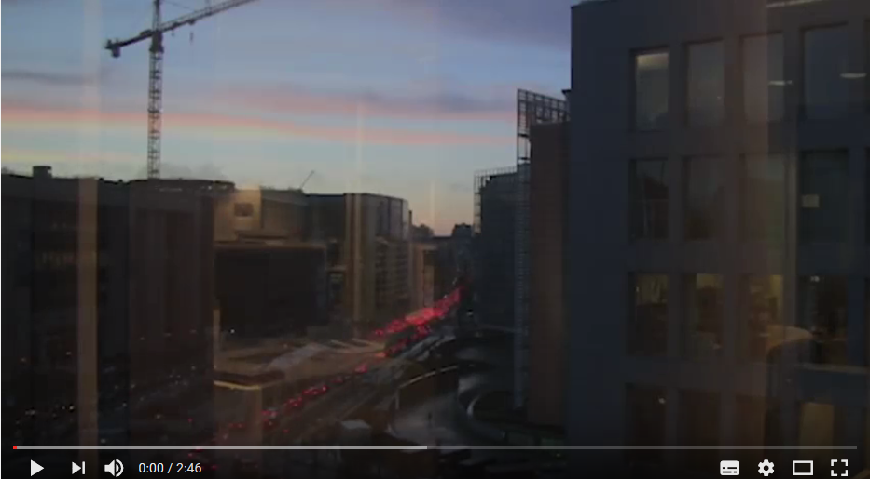
UN ACTEUR INTERNATIONAL PLUS FORT
#EUGlobalPlayer

Slide 87





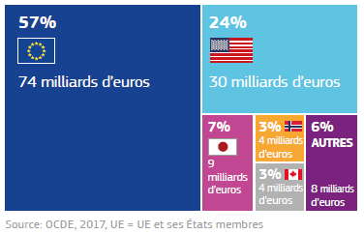

Une nouvelle stratégie mondiale
Premier bloc commercial au monde
Principal partenaire commercial de 80 pays
3e producteur mondial d'énergie
Premier donateur d'aide au monde avec 74 Mrd €
Principale source et destination d'investissements directs étrangers au monde
22%
3%
3%
13%
L'UE dispose de 139 délégations dans le monde

Slide 88
















La politique européenne de voisinage en action
Arménie
Algérie
Libye
Azerbaïdjan
Égypte
Maroc
Biélorussie
Israël
Palestine
Géorgie
Jordanie
Syrie
Moldavie
Liban
Tunisie
Ukraine

Slide 89







Politique d'élargissement
Albanie
Monténégro
Stabilité dans les Balkans occidentaux
Bosnie-Herzégovine
Serbie
Ancienne République yougoslave de Macédoine
Kosovo*
RELANCE DES RELATIONS AVEC LA TURQUIE
Nouvel élan au processus d'adhésion de la Turquie à l'UE
Assouplissement accéléré du régime des visas
Dialogue sur la lutte contre le terrorisme, la sécurité régionale et les réfugiés
Turquie

Slide 90


Aide humanitaire et aide au développement
+ 74 millions
13,7 millions
de nouveaux élèves sont inscrits dans l'enseignement primaire
ont accès à une eau potable améliorée
27,5 millions
20 millions
d'enfants de moins d'un an sont vaccinés contre la rougeole
sont connectés à des installations sanitaires
58,7 millions
85,9 millions
sont consacrés aux enfants au travers de projets d'aide humanitaire en faveur de l'éducation dans les situations d'urgence
bénéficient de transferts sociaux liés à la sécurité alimentaire
8,8 millions
Rien qu'en RDC, plus de 40 000 enfants précédemment liés à des groupes armés, victimes de violence ou mineurs non accompagnés ont accès à l'éducation
perçoivent une aide à l'emploi
Avec 68 Mrd €, l'UE est le premier donateur d'aide au monde

Slide 91

Examples de projets financés par le budget de l'UE
Construction de
logements à Samar
2,5 millions €
de financement de l'UE
Lutte contre la dépendance aux drogues en Asie
2,3 millions €
de financement de l'UE
Séisme en Équateur
5 millions €
de financement de l'UE
Au Mali
91,5 millions €
du Fonds d'urgence de l'UE pour l'Afrique
Aide aux réfugiés à Kampala
1,9 million €
de financement de l'UE

Slide 92

#EUGlobalPlayer

Slide 93

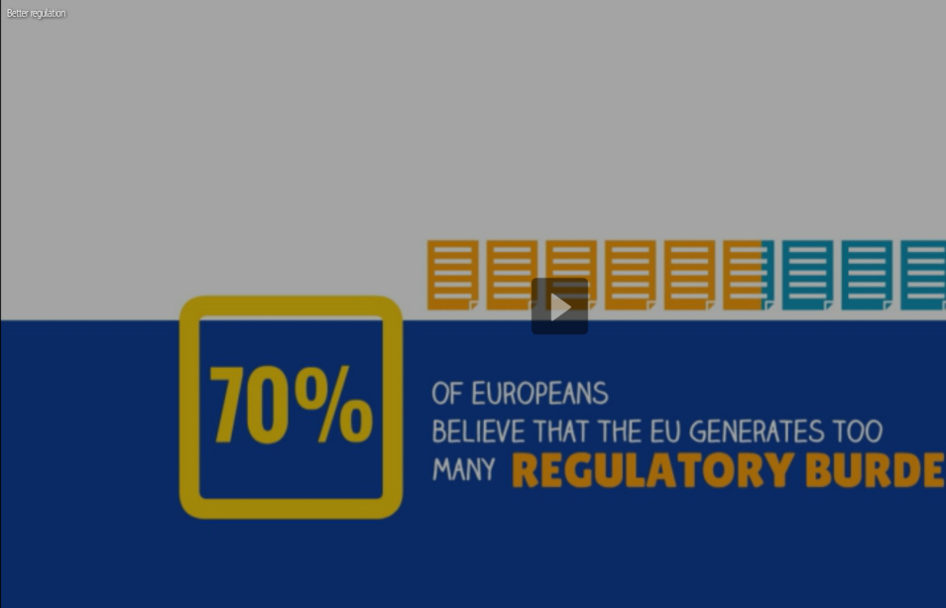
AMÉLIORER LA RÉGLEMENTATION ET LA TRANSPARENCE
#BetterRegulation

Slide 94

Un droit de l'UE plus simple et plus efficace
INITIATIVES PRIORITAIRES
PROPOSITIONS DE RETRAIT
PROPOSITIONS LÉGISLATIVES
100
2014
23
2015
109
2015-2017
165
23
2016
128
73
50
21
2017
INITIATIVES DE SIMPLIFICATION DE LA RÉGLEMENTATION
2011
2013
2014
2015
TEXTES LÉGISLATIFS ABROGÉS
Nombre de propositions législatives, 2011-2015
48
2015-2017
137
2015-2017
L'amélioration de la réglementation en chiffres, 2015-2017

Slide 95




Un engagement en faveur de politiques fondées sur des données probantes
À l'écoute des citoyens
Consultations publiques, plateforme REFIT (réglementation affûtée), dialogues avec les citoyens
Analyses d'impact lorsque la proposition de la Commission est modifiée
Un comité indépendant d'examen de la réglementation assure la qualité des travaux d'analyse d'impact
Le principe de subsidiarité renforcé par une écoute plus attentive des parlements nationaux
975 ANALYSES D'IMPACT
688 ÉVALUATIONS
704 CONSULTATIONS PUBLIQUES OUVERTES
*Récapitulatif des activités visant à améliorer la réglementation depuis leur lancement par la Commission

Slide 96

Programme pour une meilleure réglementation: incidence sur tout le cycle des politiques
CONSULTATION ET RETOUR D'INFORMATION
Retour d'information sur les propositions de la Commission
Consultation publique
Comité d'examen de la réglementation
QUALITÉ
Retour d'information sur les feuilles de route
Lignes directrices pour l'amélioration de la réglementation
Analyse d'impact sur les modifications substantielles
Retour d'information sur les projets d'actes délégués et d'exécution
BETTER REGULATION

Slide 97
Nouvelles règles en matière de transparence
Publication d'informations sur les réunions entre les commissaires, les membres de leur cabinet et les directeurs généraux (depuis décembre 2014)
«Pas d'inscription, pas de réunion»: 4000 nouvelles inscriptions dans le registre de transparence
Registre de transparence obligatoire
Groupes d'experts de la Commission pour améliorer l'équilibre et la transparence de l'expertise externe

Slide 98

#BetterRegulation

Slide 99
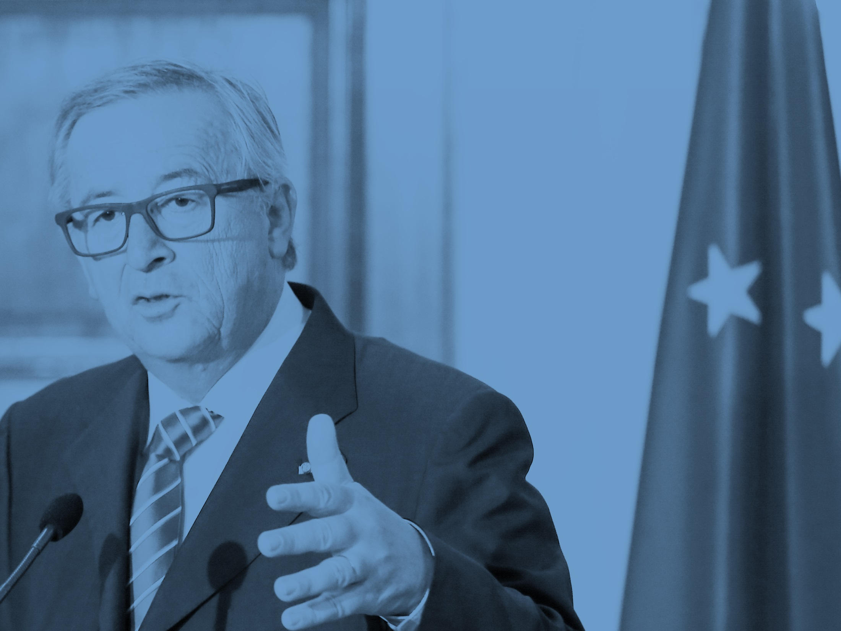
«Nous ne pourrons réussir que si nous restons unis. Ensemble, nous sommes plus forts que les défis auxquels nous sommes confrontés.»
Jean-Claude Juncker
Strasbourg, le 9 septembre 2015

Slide 100





Livre blanc pour l'avenir de l'Europe
Cinq scénarios pour l'UE à 27 d'ici 2025
1) S'inscrire dans la continuité
5) Faire beaucoup
plus ensemble
2) Rien d'autre que
le marché unique
4) Faire moins mais de
manière plus efficace
3) Ceux qui veulent
plus font plus

Slide 101
Cinq scénarios pour l'avenir de l'Europe d'ici 2025
1) S'inscrire dans la continuité
+ Produire des résultats concrets
+ Préserver l'unité de l'UE à 27
-
Mettre à l'épreuve l'unité de l'UE à 27
Combler lentement le fossé entre les promesses
et leur réalisation
-
2) Rien d'autre que le marché unique
+ Simplifier le processus décisionnel
-
Fossé croissant entre les attentes et la réalisation des objectifs
Droits des citoyens restreints
-
3) Ceux qui veulent plus font plus
+ Préserver l'unité de l'UE à 27/permettre aux États membres d'en faire plus
+ Réduire l'écart attentes/résultats dans les pays qui veulent en faire plus
-
Transparence et responsabilité des prises de décision mises en question
Les droits des citoyens de l'UE varient
-

Slide 102
Cinq scénarios pour l'avenir de l'Europe d'ici 2025
4) Faire moins mais de manière plus efficace
+ Agir uniquement dans les domaines à valeur ajoutée
+ Agir plus vite
-
Désaccords sur des domaines prioritaires
5) Faire beaucoup plus ensemble
+ Prendre des décisions plus rapidement
+ Conférer plus de droits aux citoyens
-
S'aliéner certains pans de la société

Slide 103



Le processus du Livre blanc: de Rome aux élections du Parlement européen
Mar
2017
01/03
Livre blanc sur l'avenir de l'Europe
09/03 - 10/03
Conseil européen /Réunion UE27
Mar
2017
25/03
Sommet UE27- Déclaration Rome–
60e anniversaire
Avr
Fin avril
Document de réflexion sur la dimension sociale de l'Europe
Mai
Mi-mai
Document de réflexion sur la maîtrise de la mondialisation
Mai
Fin mai
Document de réflexion sur l'approfondissement de l'Union économique et monétaire
26/05 - 27/05
Sommet G7, Taormina, Italie
Juin
Début juin
Document de réflexion sur l'avenir de la défense européenne
Juin
22/06 - 23/06
Conseil européen
Fin juin
Document de réflexion sur l'avenir des finances de l'UE
07/07 - 08/07
Sommet G20, Hambourg, Allemagne
Juil
Sept
Mi-septembre
Discours sur l'état de l'Union 2017
Oct
19/10 - 20/10
Conseil européen
Juin 2019
Élections du Parlement européen
Déc
14/12 - 15/12
Conseil européen / Réunion UE27

Slide 104





Restez en contact…
Numéro gratuit: 00 800 6 7 8 9 10 11
jours de semaine: 9 à 18h HEC
dans toute langue officielle de l'UE
de partout dans l'UE
ec.europa.eu
Livre blanc sur l'avenir de l' Europe
europe.direct.europa.eu
Toutes les informations sur la Commission
Des questions sur l'UE? Europe Direct vous répond.
www.europa.eu/youreurope
Toutes les publications de l'UE dont vous avez
besoin.
Aide et conseils pour les citoyens de l'UE et leur famille.

